Slide 1













Quien habla en Springfield?
Protagonismo de los personajes y valoración de los episodios (1989-2016)

Slide 2













Pregunta de investigación:
¿Qué personajes concentran el diálogo en Los Simpson, y existe una asociación entre el protagonismo de los personajes principales y la valoración de los episodios en IMDb que se mantenga a lo largo de las décadas?
*Dataset: Recopilación de Todd Schneider , abarcando 600 episodios (28 temporadas, 1989–2016) y más de 158,000 líneas de diálogo.

Slide 3















Metodología
01
02
03
Limpieza y Filtrado:
Métrica de Protagonismo:
Análisis estadístico
Se aislaron las líneas habladas reales (descartando acotaciones del guion y filas mal formadas) y se unificaron registros mediante identificadores únicos (character_id) para evitar sesgos por variantes de nombres.
Se calculó el porcentaje de palabras habladas por episodio (pct_principales), utilizando el conteo de palabras en lugar de líneas para reflejar con mayor precisión el peso real de los diálogos.
Se evaluaron correlaciones (Pearson y Spearman), controles temporales por temporada, y segmentación en cuartiles de protagonismo
Un enfoque riguroso para descubrir voces, relevancia y evolución en Springfield.

Slide 4



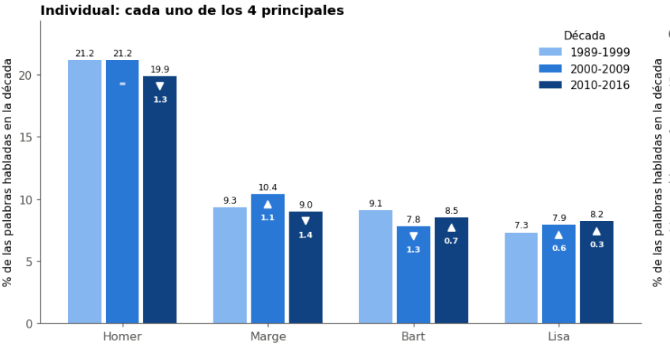


Protagonismo de los personajes I
Resultados iniciales sobre la presencia en diálogos.
Concentración en la familia nuclear:
La familia Simpson acumula el 46.8% de todas las palabras habladas de la serie.
Reparto de voces principales:
Homero encabeza el volumen de diálogo, seguido por Marge, Bart y Lisa.
Los datos muestran quiénes
Lideran las conversaciones en Springfield.

Slide 5
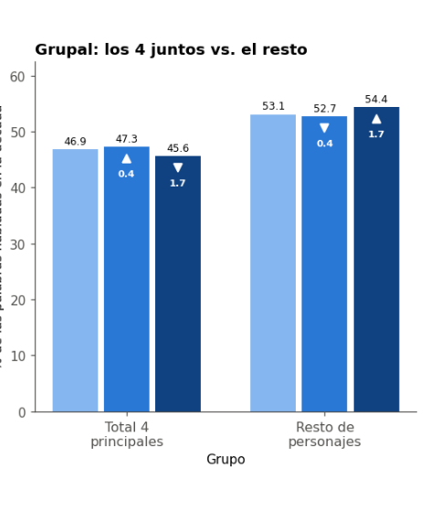
Protagonismo de los personajes I
Resultados iniciales sobre la presencia en diálogos.
Concentración en la familia nuclear:
La familia Simpson acumula el 46.8% de todas las palabras habladas de la serie.
Reparto de voces principales:
Homero encabeza el volumen de diálogo, seguido por Marge, Bart y Lisa.
Los datos muestran quiénes
Lideran las conversaciones en Springfield.

Slide 6


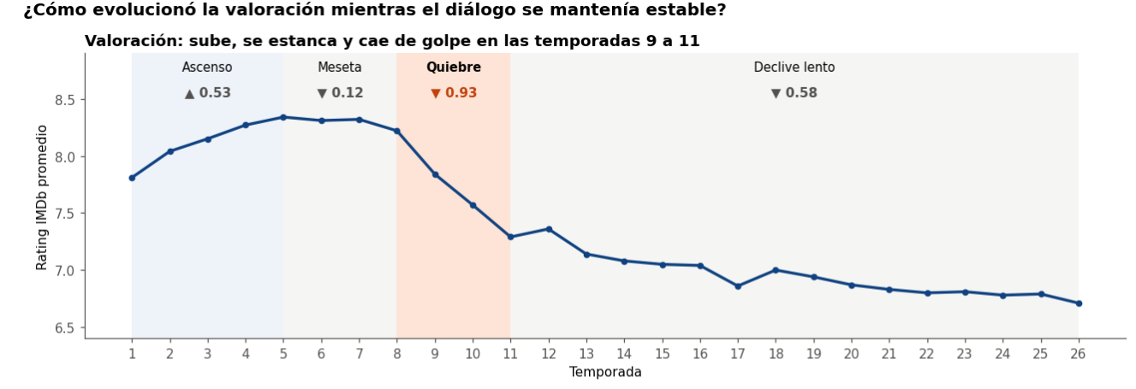
Valoración de los episodios I
Caída histórica de la calificación: El rating promedio en IMDb desciende fuertemente entre períodos: 8.07 (1989-1999) → 7.05 (2000-2009) → 6.79 (2010-2016).
El quiebre crítico: La caída no fue un proceso lineal ni gradual. El 57% de la pérdida total de puntos de rating de toda la serie se concentra en un período muy acotado: las temporadas 9 a 11 (septiembre de 1997 a mayo de 2000).

Slide 7
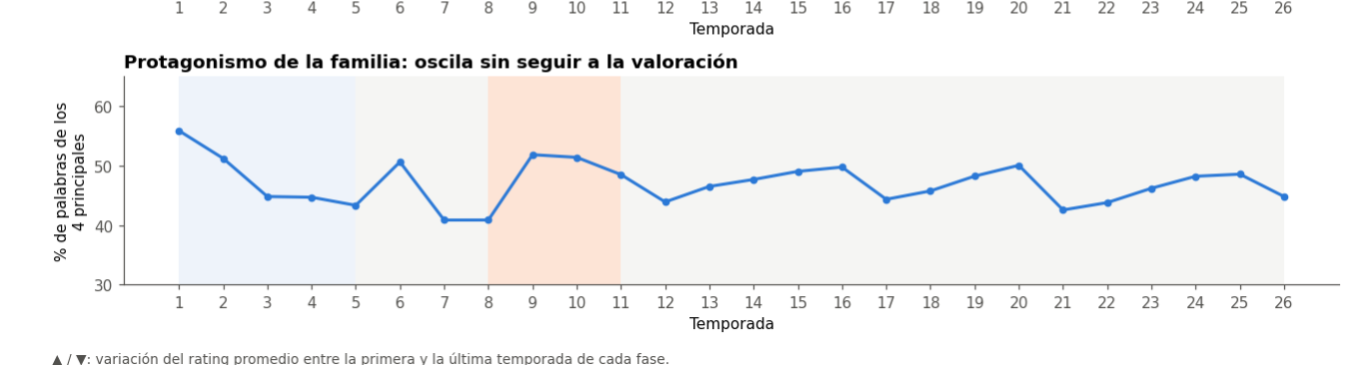
Valoración de los episodios I
Paradoja del protagonismo: Curiosamente, durante ese mismo quiebre en las temporadas 9-11, la familia ganó protagonismo en lugar de perderlo (pasando de 40.9% en la temporada 8 a 51.9% en la 9), demostrando que el peso de los personajes principales no impulsó la caída.

Slide 8




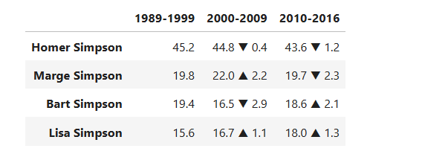



Protagonismo de los personajes II
  La hegemonía interna: Dentro de la propia familia, el diálogo recae desproporcionadamente en Homer, quien concentra entre el 43.6% y el 45.2% de lo que dicen los cuatro principales (más del doble que cualquier otro miembro).
Dinámica interna en el tiempo:
  Se observa un lento reacomodamiento interno: Homer cede peso de manera sostenida (45.2% → 44.8% → 43.6%).
  Lisa gana protagonismo progresivamente (15.6% → 16.7% → 18.0%).
  Marge y Bart muestran oscilaciones sin una tendencia direccional clara.

Slide 9

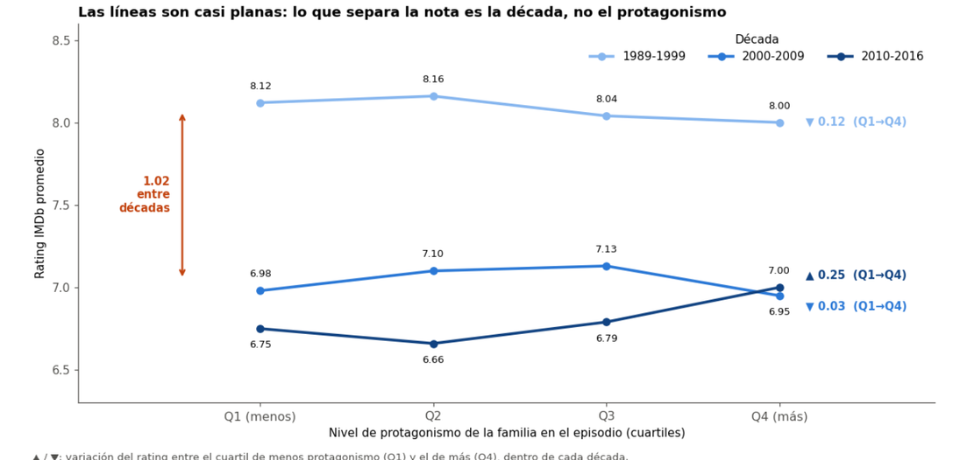




¿Más protagonismo de la familia da mejor valoración?
Asociación general nula: A nivel global, la correlación entre el protagonismo de la familia y la calificación en IMDb es prácticamente cero. Los episodios donde la familia habla más o habla menos tienen notas promedio casi idénticas.
Comportamiento por décadas:
1989–1999: No existe una asociación real; el ligero efecto negativo inicial desaparece al controlar el impacto de las primeras temporadas.
2000–2009: La relación es totalmente inexistente (correlación de 0.00).
2010–2016: Surge una asociación positiva pero débil, donde los episodios recientes con mayor diálogo de la familia principal tienden a recibir calificaciones ligeramente mejores.

Slide 10








Discusión y conclusiones
Conclusión principal: El protagonismo de los personajes principales no es el factor determinante de la valoración de los episodios. La recepción del público está ligada fundamentalmente a la etapa o momento de emisión de la serie, no a cuánto habla la familia nuclear.
Limitaciones del estudio: 36 episodios carecían de guion estructurado en el dataset (afectando principalmente al tramo 2010-2016); la correlación no implica causalidad; y las mediciones se basan estrictamente en conteo de palabras y no en tiempo visual en pantalla.

Slide 11











Gracias por tu atención.
¿Preguntas?
Me encantaría conocer tus dudas e ideas.

